Slide 1

Red de Distribucion De Almacenes
Autor: Randy Valle Lopez
Curso: Informatica 2do, curso 2025-2026

Slide 2
Problematica:
El presente proyecto surge de la necesidad de dar solución a la dificultad que representa la planificación y gestión eficiente de una red de distribución compuesta por múltiples almacenes

Slide 3
Objetivo:
El objetivo principal de este proyecto es reducir los costos de transporte dentro de una red de distribución mediante la aplicación de estructuras de datos como grafos y árboles

Slide 4
Diseño:
Grafo:
Arbol
El grafo constituye la estructura principal del sistema, ya que permite representar de forma adecuada una red de almacenes y las conexiones existentes entre ellos. Cada vértice representa un almacén, mientras que las aristas representan las rutas de comunicación.
A partir de esta representación, se implementan algoritmos, entre ellos Dijkstra y Prim.
El resultado obtenido mediante el algoritmo de Prim es posteriormente utilizado para construir y rellenar un árbol general.
Esta estructura permite representar de manera jerárquica la red generada, facilitando su organización y visualización.

Slide 5
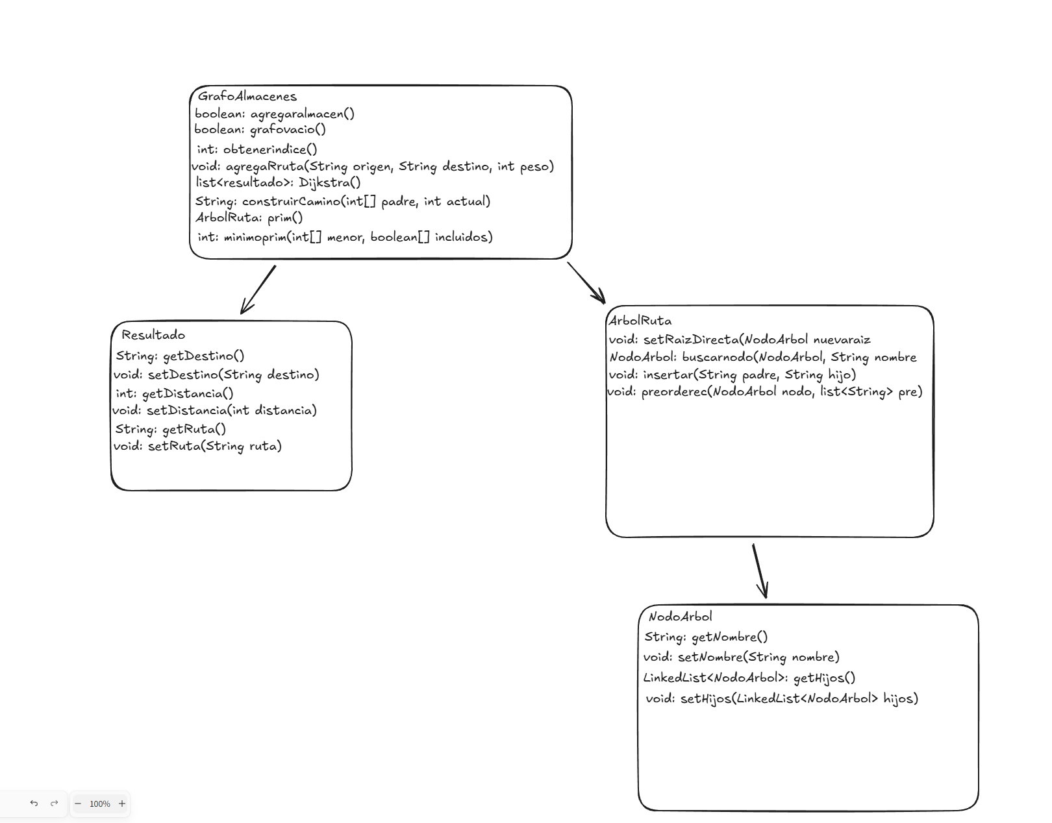
Diagrama de Clases

Slide 6
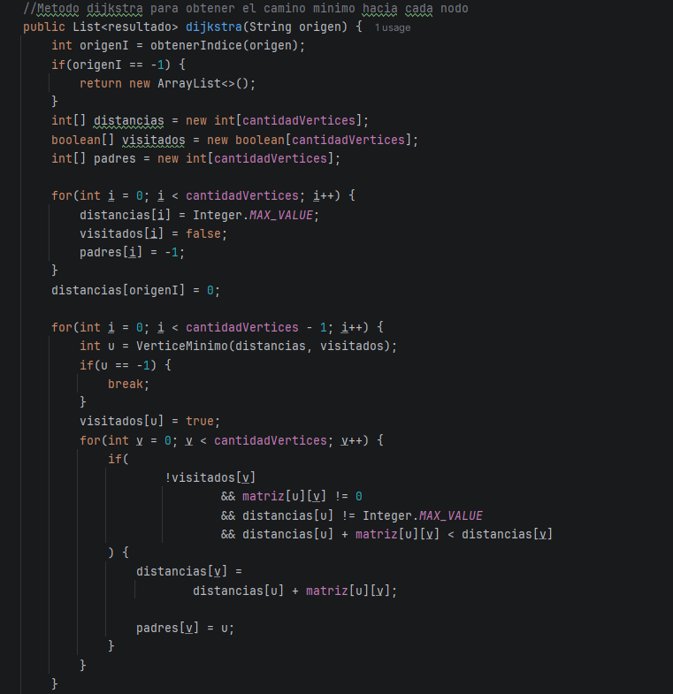
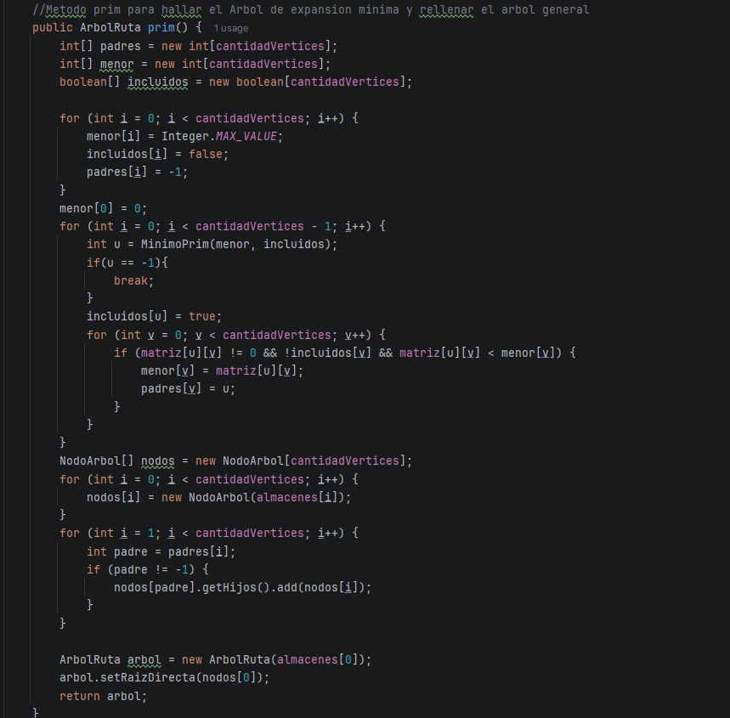
Algoritmos principales:
Dijkstra:
Prim:

Slide 7
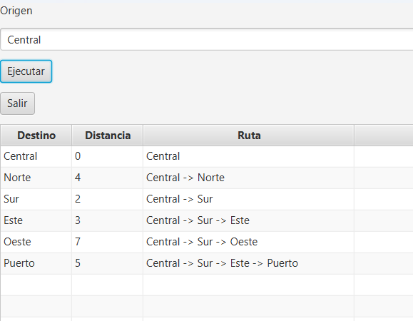
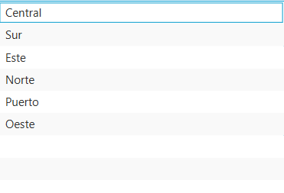
Casos de Prueba:
Rutas Minimas:
Red de Distribucion:

Slide 8
Conclusiones:
El desarrollo de este proyecto permitió aplicar de manera práctica estructuras de datos fundamentales como grafos y árboles generales para la resolución de un problema relacionado con la gestión de redes de distribución.
La principal dificultad encontrada durante el desarrollo estuvo relacionada con la construcción del árbol general a partir de la información generada por el algoritmo de Prim.

